Slide 1
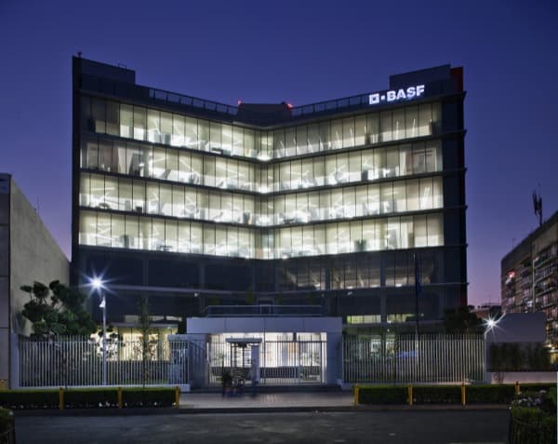
Proyecto final diseño de redes inalámbricas
Planos del edificio BASF

Slide 2
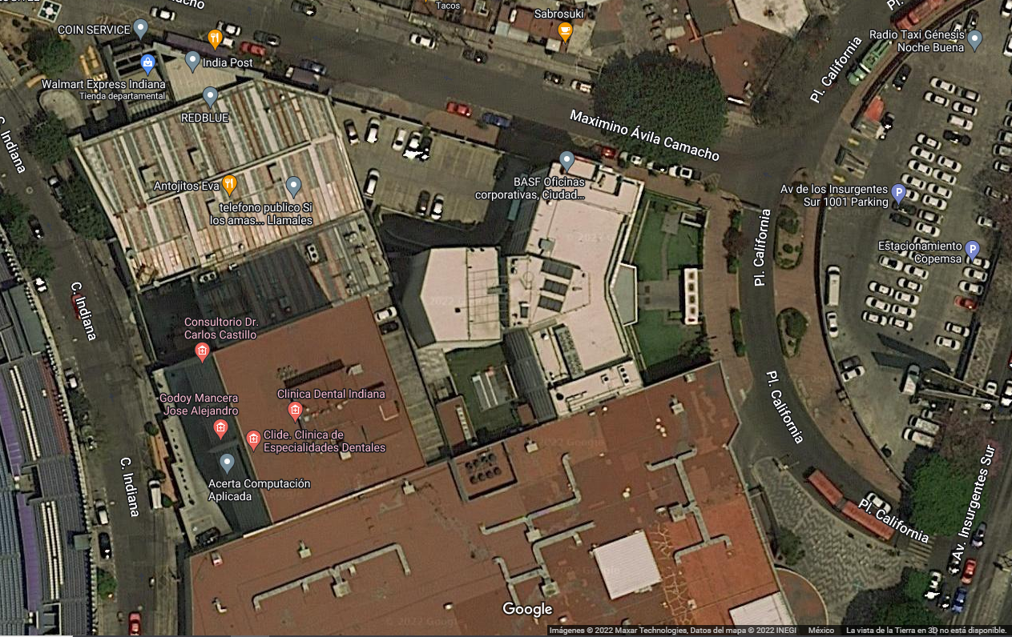
Vista de la ubicación del edificio BASF
Ubicación en:
19.383784, -99.176599

Slide 3
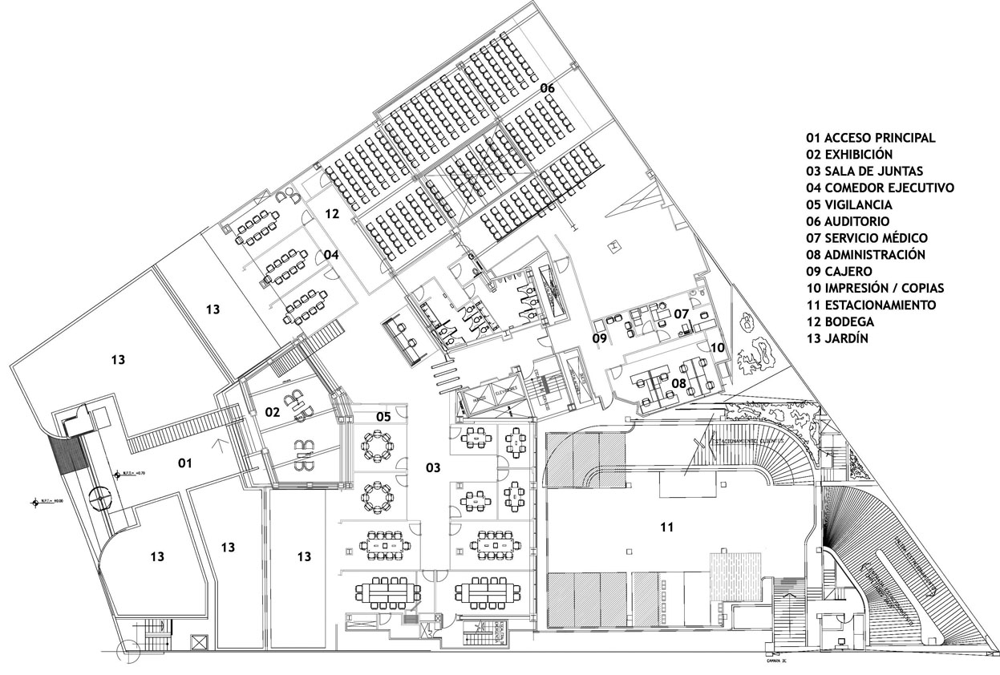
Planta baja
37 mts.
37 mts.
21 mts.
58 mts.

Slide 4
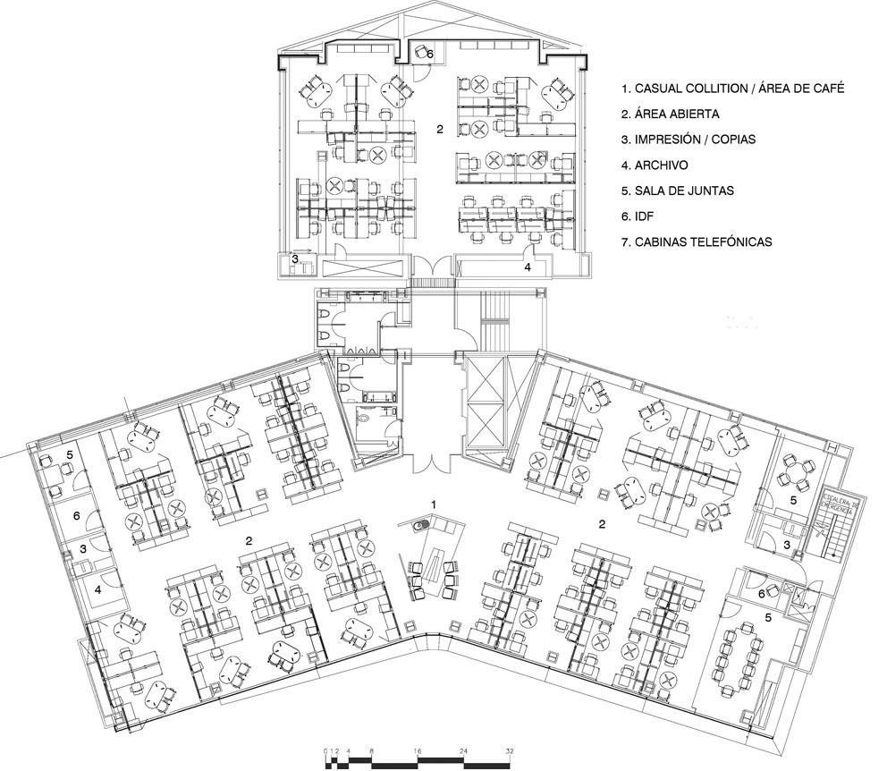
Plantas 1 a 6
16.25 mts.
12 mts.
17.42 mts.
17.42 mts.
16 mts.
16 mts.
19.42
17.42 mts.
17.42 mts.

Slide 5
